Slide 1
SPONDILITA ANCHILOZANTA

Slide 2
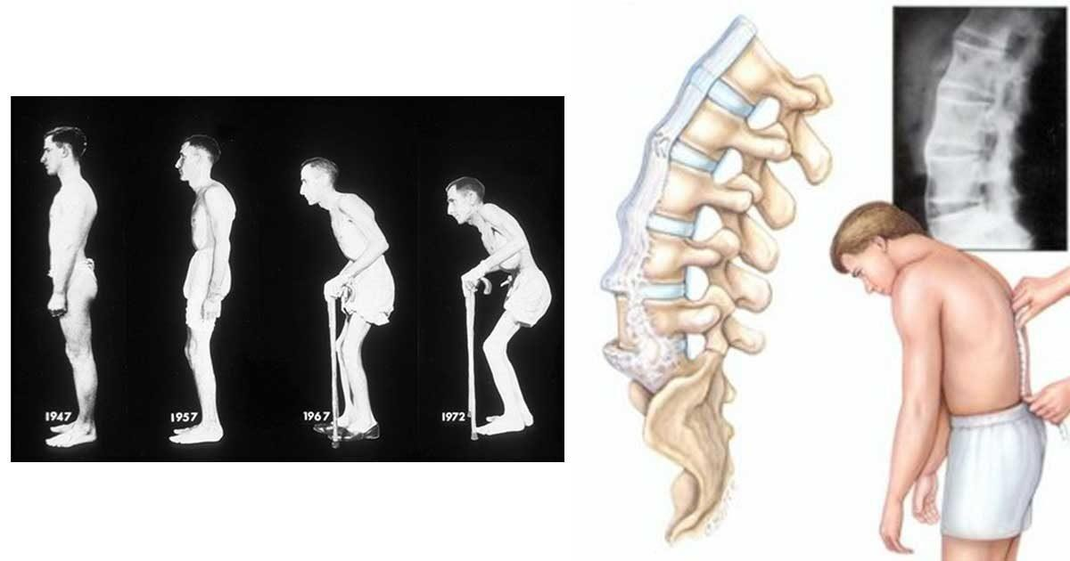
Date personale
Barbat, 47 ani
Mediu urban
Profesie cu activitate sedentara

Slide 3
App/CVM
Tata cu spondilita anchilozanta
Proteza de sold stang
BPOC
Fumator, consumator ocazional de alcool

Slide 4
Istoric
Boala a debutat la varsta de 17 ani cu durere lombara joasa
A urmat tratament cu AINS, tratament de recuperare in mai multe etape cu multiple acutizari
Pe baza decompensarii clinice si biologice se introduce sulfasalazina in doze progresive pana la 3 g/zi asociat cu AINS.
Simptomatologia se agraveaza, se constat disfunctie severa la nivelul soldului stang si se decide protezare cu proteza totala necimentata
In acest context se reevaluaza cazul, motiv pentru care se introduce terapia biologica cu Remicade 5 mg/kg corp in doze progresive de la o/2/4/6/8 saptamana, urmand tratament timp de 9 ani cand se decide tapering la 10 saptamani, fiind si in prezent cu acelasi ritm de administrare

Slide 5
Diagnostic de sindrom
SINDROM ALGIC LOMBAR

Slide 6

Examen general
Examen general fără modificări semnificative
TA 130/70 mmHG
AV 60 b/min, cord ritmic
Ampliatii pulmonare reduse, MV prezent, egal transmis în ambele arii pulmonare
Abdomen suplu, elastic, nedureros spontan și la palpare, tranzit prezent
Micțiuni fiziologice
Psihic echilibrat

Slide 7
Examen local
Coloana vartebrala in ax cu stergerea curburilor fiziologice
Col. Cervicala: IMS 4 cm, IMA 6 cm bilatral, ITA 4 cm bilateral,
indice occiput perete 4 cm
Col toralaca Indice cirtometric 1 cm, Indice Ott 1 cm
Col lombara Indice Schober 0 cm, inclinatii laterale si extensie
imposibila, IDS 10 cm
Sold dr flexie 70 º, extensie imposibila, rotatii imposibile
Sold stang, cicatrice post operatorie, flexie 90 º, rotatii si
extensie limitate
Genuchi drpet marit de volum prin epansament suprapatelar, cald, dureros
Manevra Erisksen sensibila

Slide 8
Diagnostic de etapa
SINDROM REUMATOID AXIAL SI PERIFERIC

Slide 9

Examen paraclinic
Curbe fiziologice în limite normale
Teste de inflamație:
  VSH 30 mm/h
  CRP 12 mg/dl
  Fibrinogenul 600 mg/dl
HLG- Hb 10 g/dl, fără modificări de formulă leucocitară
Factor reumatoid absent
Antigen HLA B 27 prezent
Fără alte modificări ale valorilor biologice
Vitamina D 20 ng/ml ( N 30-55,5 ng/ml)

Slide 10
Explorari imagistice
Rx cord-pulmon:
  accentuarea interstitiului pulmonar
  fara leziuni active pleuro-pulmonare
Rx coloana cervicala prezenta de punti osoase
Rx coloana lombara:
  Rectitudine
  Prezenta de punti ososase anterioar
  Aspect de sina de tramvai

Slide 11
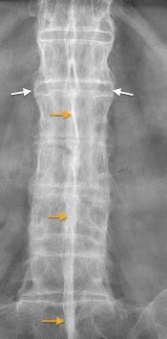

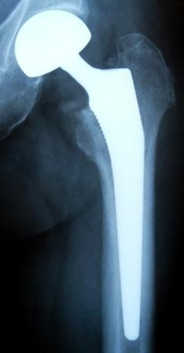
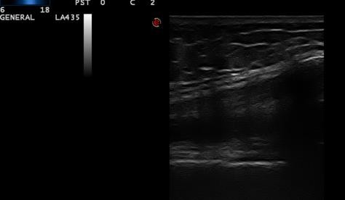
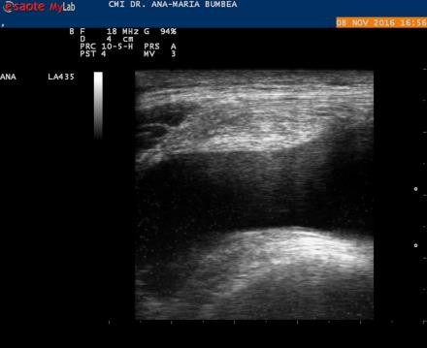
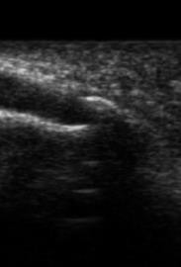
Explorari imagistice
Rx bazin sacroiliace
Stergerea spatiilor sacroiliace
Rx bazin pentru coxofemurale proteza necimentata
Ecografie genunchi dr- Sectiune longitudinala si transversala
  Regiunea suprapatelara
  Evidetierea epansamentului transonic, hipoecogen
Entezofit calcaneu drept

Slide 12
Explorari functionale
EKG: ritm sinusal, AV 60 b/min, TA 130/70 mmHg
Ecografie cord: minima stenozare la nivelul valvei aortice
Probe ventilatorii: modificari de tip restrictiv, disfunctie respiratorie restrictiva
Determinare Dexa T score -1.3

Slide 13
DIAGNOSTIC POZITV
SPONDILITA ANCHILOZANTA HLA B 27 PREZENT, FORMA AXIALA SI PERIFERICA
COXITA REUMATSIMALA OPERATA ATROPLASTIE TOTALA DE SOLD STANG
ARTRITA GENUNCHI DREPT
DISFUNCTIE RESPIRATORIE RESTRICTIVA
STENOZA AORTICA MINORA
OSTEOPENIE

Slide 14
DIAGNOSTIC DIFERENTIAL
Alte spondilartrite seronegative: Artrita psoriazica, Sdr Reiter, Boala inflamatorie intestinala
Artrita reumatoida seropozitiva
Afectiuni lombare discogene
Sacroileite infectioase, TBC, etc
Sindroame reumatoide paraneoplazice, secundare infectiilor, afectarii viral hepatice
Boala Scheuermann
Malformatii congenitale, spina bifida

Slide 15
TRATAMENT
Obiective:
Combaterea durerii cu obținerea răspunsului clinic;
Combaterea inflamației cu stoparea evoluției bolii și a distrucțiilor articulare;
Menținerea aliniamentului corpului și a posturii;
Refacerea mobilității articulare și a tonusului muscular;
Combaterea posturilor vicioase.
Kinetoterapie respiratorie

Slide 16
IGIENA ORTOPEDICA
Respectarea repausului nocturn pe un plan drept, fără pernă, trebuie evitat patul tare, dur, trebuie să fie drept pentru a combate posturile vicioase ale trunchiului, Exerciții posturale descrise de Forestier:
  În clinostatism cu pernă sub coloana toracală, greutăți - săculețe 2 - 4
kg - fixate la nivelul genunchilor, șoldurilor, umerilor
  Decubit ventral cu pernă sub piept și frunte sprijin pe antebrațe, greutăți - săculețe - așezate pe coloana dorsală și bazin;
  Decubit ventral cu pernă sub abdomen, membrele inferioare în
extensie, mâinile pe cap;
  Clinostatism cu pernă mică sub coloana toracală, fără pernă la cap, mâinile încrucișate la ceafă, coatele trebuie să atingă planul patului.
Este recomandat mersul pe călcâie cu mâinile la nivelul cefei, sau pacientul în ortostatism, cu călcâiele la 15⁰ de zid, ia contact cu sacrul pe zid, apoi cu scapulele și ultimul este occiputul.
Exerciții fizice de recreere înot, ciclism fara încărcarea articulară..

Slide 17
Tratament medicamentos
Dicloreum 150 mg/zi, seara, maxim 10 zile/luna
Remicade (infliximab) 5 mg/kgc cu administrare la 10 saptamani
Omeran 1 cp/zi 10 zile/luma
Osteocare 2 cp zi 15 zile/luna
Taratment intraarticular dupa evacuare epansament sub control ecografic, bethametazona 7 mg/ml (Diprophos)

Slide 18
Tratament recuperare
Eletroterapia cu scop antialgic, antiinflamator, miorelaxant, decontracturant;
Masoterapia cu multiple efecte la nivel tegumentar, muscular și circulator local;
Kinetoterapia care reprezintă terapia de fond a pacientului cu spondilită;
Hidrotermoterapia;
Cura balneară;
Terapia ocupațională.

Slide 19
Electroterapie/masaj
Electroterapie
CDD lombar
Curent interferential genunchi drept/sold stang/dupa caz
Ultrasunete 0,5 W/cm² genunchi stang
Galvanizre longitudinala coloana cervico-lombar Masaj sedativ, relaxant
Coloana CDL

Slide 20
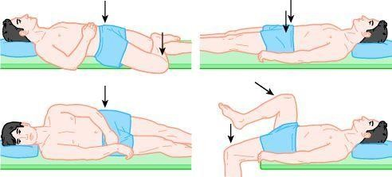
KINETOTERAPIE
Exercitii de patrupedie Klapp de reeducare posturala
Exercitii de asuplizare a coloanei CDL si refacerea balantei musculare lombo- abdomnale
Tonifierea musculaturii stabilizatoare a soldului drept
Reeducare ADL

Slide 21
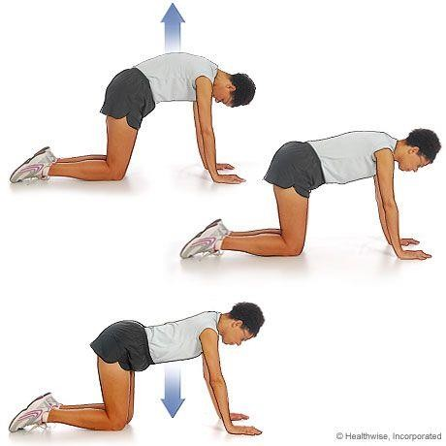
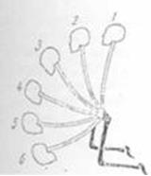
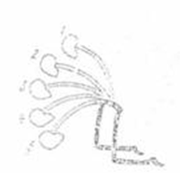
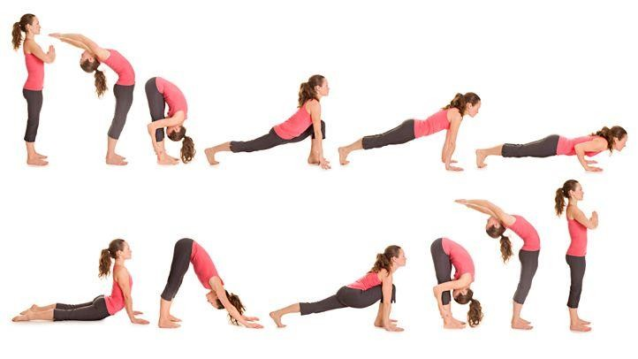
KINETOTERAPIE
Exercitii de patrupedie Klapp de reeducare posturala cele trei poziții peste orizontală:
  1 - corespunde segmentului L₄-L₅
  2 - corespunde segmentului L₁-L₂
  3 - corespunde segmentului D₁₁-D₁₂
  o poziție orizontală:
  4 - corespunde segmentului D₈-D₁₀
două poziții sub orizontală:
  5 - corespunde segmentului D₇-D₆
  6 - corespunde segmentului D₅-D₃

Slide 22
KINETOTERAPIE
Program de menținere a mobilității sold, genunchi
Program kinetic al soldului protezat
Program de prevenție a retracturilor musculare și a redorilor articulare.
Exerciții succesive de mobilizare cu contracție și relaxare
Tehnici de stretching al grupelor musculare, asigurând o întindere eficientă a lor și o derulare corectă a programului kinetic.
Acest program de exerciții trebuie realizat la domiciliu.
Exercitii de reeducare respiratorie
Exercitii la bazin, hidrokinetoterapia, inot

Slide 23
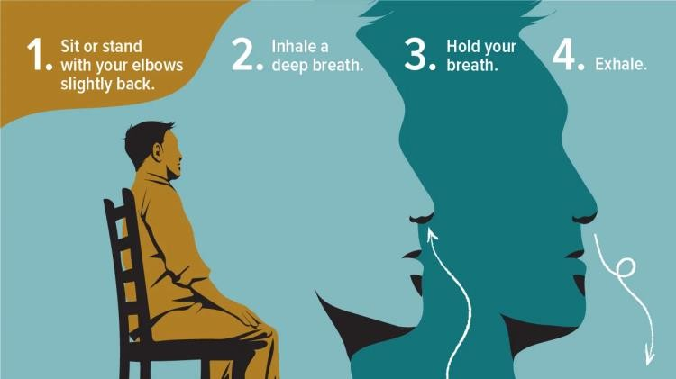
KINETOTERAPIE
Reeducarea respiraţiei toracice cu scopul:
conştientizarea mişcării costale
mărirea ventilaţiei pulmonare
creşterea forţei musculaturii inspiratorii regionale
Reeducarea respiraţiei abdominale:
  Deoarece diafragmul nu poate fi controlat voluntar, mişcările lui vor fi ajutate prin jocul presiunii intraabdominale, care poate fi controlat voluntar prin contractarea şi relaxarea peretelui abdominal.
  In mişcările de ante- şi retropulsie ale peretelui abdominal, un rol important îl are tonifierea muşchiului transvers abdominal în poziţia patrupedă.
Exerciţiile se execută pe timpii respiraţiei (inspir-expir), în ideea ritmării duratei unei mişcări, dar şi pentru a realiza o ventilaţie suficientă consumului de O₂ muscular crescut.

Slide 24
Hidrotermoterapia
Aplicații locale termice
Parafină la nivel lombar, sold stang
Baie de lumină parțială;
Unde scurte , în special doze medii și calde la nivelul soldului drept, neprotezat
!!! Nu se aplica in puseu, cu fenomene artritice

Slide 25
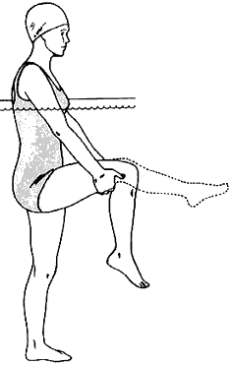
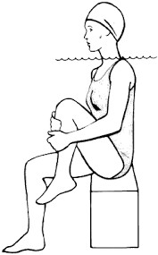
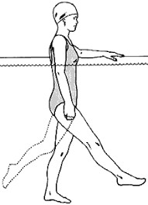
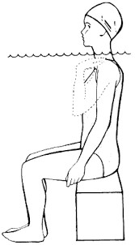
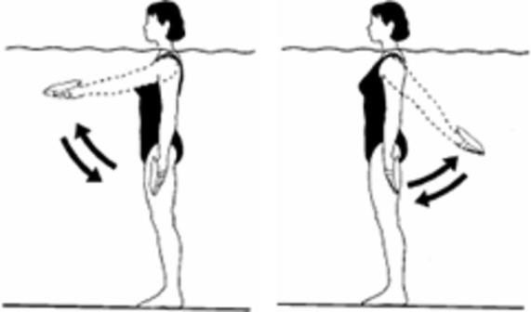
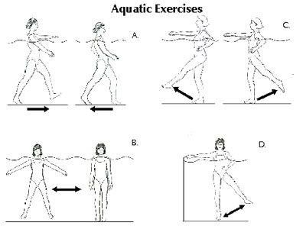
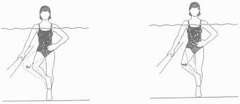
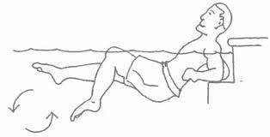
Hidrokinetoterapia

Slide 26
TERAPIE OCUPATIONALA
Adaptarea pacientului:
Trebuie combătută obezitatea, care are rol negativ de suprasolicitare mecanică a coloanei vertebrale și a articulațiilor portante;
Combaterea/renunțarea la fumat pentru conservarea
funcției respiratorii, care este afectată la acești pacienți;
Evitarea activitățiilor funcțional, cu flexia
suprasolicitante mecanic și
cu
coloanei cervicale și dorsale
conservarea extensiei cervicale;
Deplasarea pe jos cu evitarea alergatului și săritul, evitarea șofatului prelungit;
Schimbarea locului de muncă atunci când sunt solicitate
posturi care accentuează deformările.

Slide 27
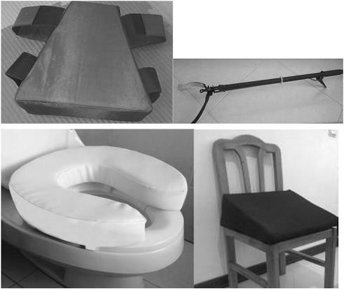
TERAPIE OCUPATIONALA
Adaptarea ambientului și dispozitive adaptate:
Baston cu cârlig care poate apuca obiectele de la sol, manevrarea unor obiecte cu clești, prelungitoare, oglinzi retrovizoare, lentile prismatice când nu mai există mobilitate cervicală;
Perie de duș, prosop cu agățătoare de mână;
Adaptarea mobilei de tip ergonomic, rearanjarea în cameră;
Amplasarea de balustradă în locurile greu accesibile;
Iluminarea adecvată;
Folosirea bastonului de mers, cârja canadiană, fotoliu rulant.

Slide 28
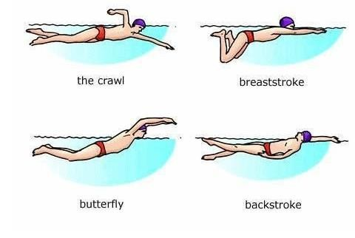
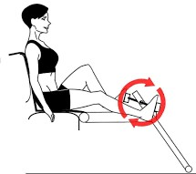
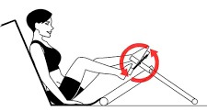
TERAPIE OCUPATIONALA
Activități sportive indicate:
Ciclism cu corecția trunchiului la verticală;
Înot brass, spate în apă caldă;
Tenis de masă, badminton, baschet cu aruncare la coș;
Schi fond, plimbat.
Activități recreative:
Pictura pe plan vertical;
Ștergerea ferestrelor și a suprafețelor verticale;
Cicloergometru, roata.

Slide 29
TRATAMENT BALNEAR
Spondilita beneficiază de tratament balnear, sunt indicate ape termale sulfuroase, iodurate, clorurate- sodice: Băile Herculane, Amara, Techirgiol, Pucioasa, Băile Felix, Ocnele Mari, Ocna Sibiului, Sovata
Pacienții beneficiază în stațiuni de factorii specifici naturali:
  Climă, ape minerale, nămoluri terapeutice.
  Litoralul Marii Negre este cel mai benefic în curele balneare, talasoterapia care induce reacții sistemice cu efect adaptativ al funcției de termoreglare
  Stimularea procesului de adaptare al termoreglării ajută la toleranța mai buna

Slide 30
Sfat genetic
Spondilita anchilozantă are un genetic cu prezența antigenului
determinism
major de
B27, cu
histocompatibilitate clasa I, HLA
posibilitatea de transmitere ereditară, fiind citate aglomerări familiale. Rudele de grad I dezvoltă elemente de boală clinic și imagistic în procent de 10 - 30%, iar gemenii monozigoți au o rată de
concordanță a bolii aglomerări familiale,
de 60%. Fiind decelate este de luat în discuție
sfatul genetic înainte de procreare la pacientul cu spondilită.

Slide 31
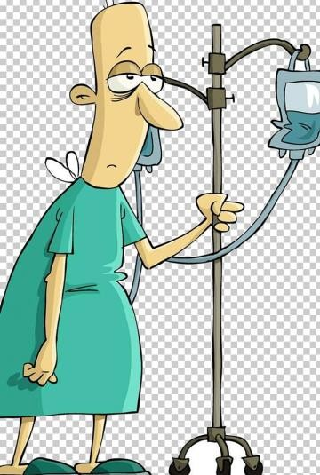
COMPLICATII
Ale bolii:
Modificări articulare cu distrucție până la anchiloză, dizabilitate severă, handicap
Dizabilitate la nivelul soldurilor, genuchilor
Afectare severă a coloanei cu ridigizare completa
Afecte multiorganică, pulmon, cord
Osteoporoza
Asocierea unei colagenoze
Evoluție nevaforabilă ce necesită protezare genunchi, șold

Slide 32
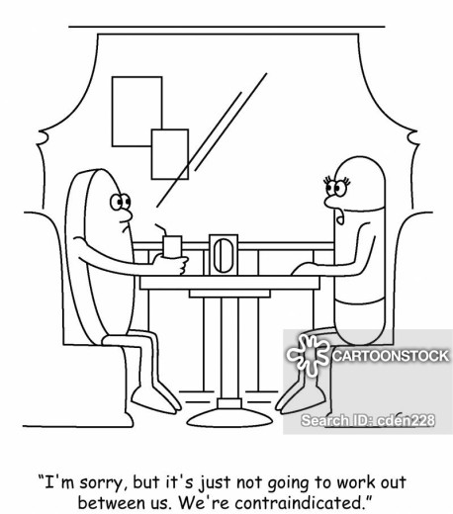
COMPLICATII
Ale tratamentului
Anemie
Fibroză pulmonară, disfunctie restricitva
Leziuni gastrice
Limfom –tratament biologic
TBC –tratament biologic
Afectare renală- AINS

Slide 33
EVOLUTIE/PROGNOSTIC
Evolutie favorabila cu repsectarea tratamentului si programului de recuperare
Prognostic ad vitam- bun
Prognostic ad laborem –rezervat
Prognostic ad functionem- rezervat

Slide 34

RECOMANDARI
Continuă tratamentul medicamentos prescris
Continuă programul de kinetoterapie la domiciliu
Respectă terapia ocupațională la domiciliu, reconfigurarea locuinței, harta camerei
Respectă igiena ortopedică
Regim alimentar normocaloric, normoproteic
Continuă programul de recuperare kinetic si fizical electric la 6 luni
Tratament balnear de preferat la 6 luni
Revine la control la 6 luni sau în caz de acutizare
Sport terapeutic

Slide 35
PARTICULARITATE CAZ
Pacient tanar cu spondilita anchilozanta cu debut clasic, care a inceput terapia biologica tardiv dupa ce s-a impus protezarea soldului stang
Importanta initierii terapiei biologice cat mai preoce pentru a prevenii situatiile invalidante.

